Slide 1
Nama : Syaifuddin S.hut
Kontak : 0857-5458-8834

Slide 2
Proses Pembuatan Toping Lebah Trigona
Pembuatan kotak lebah trigona harus sesuai dengan ukuran
kotak lebah harus rapi dan tak ada lobang2 kecil yg memudahkan semut masuk

Slide 3
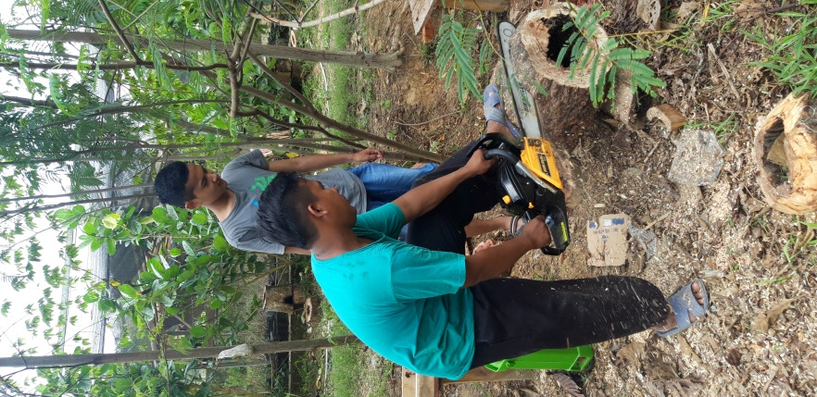
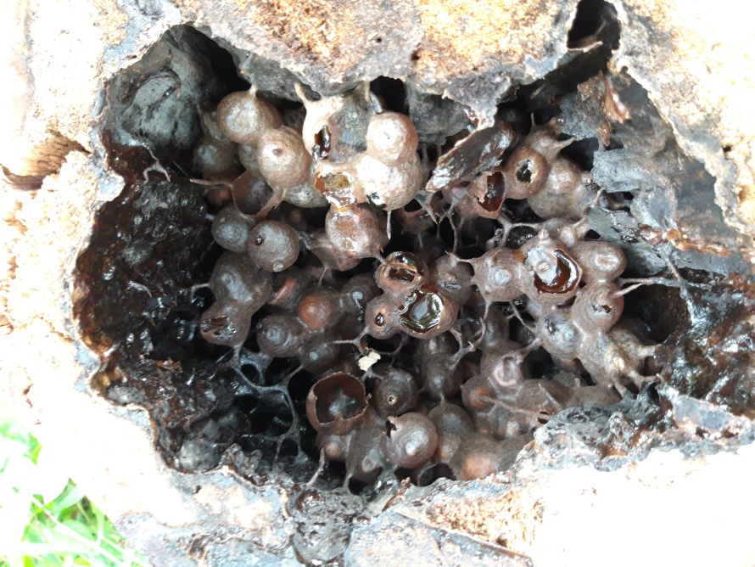
Proses Penopingan Trigona Untuk Mempermudah Pemanenan Madu
Tata cara penernakan lebah hutan menjadi lebah ternak
Madu dibatang kayu harus diambil terlebih utama

Slide 4
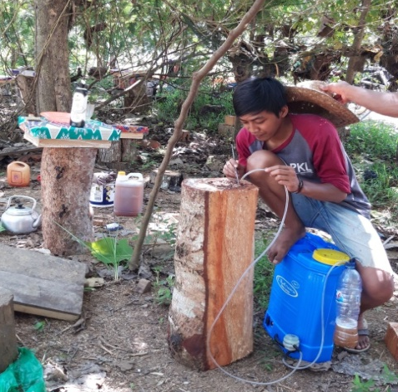
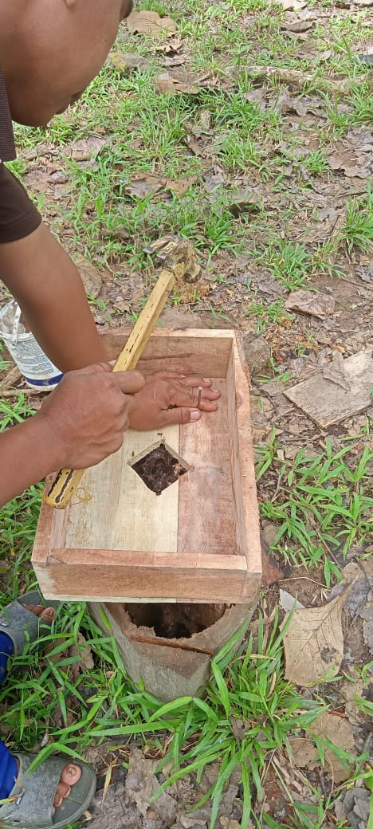
Pemasangan Kotak Lebah
Pengambilan madu pada log kayu hingga sampai susunan tepung sari (Beepolen)
Penempatan kotak yg tepat pada lebah trigona

Slide 5
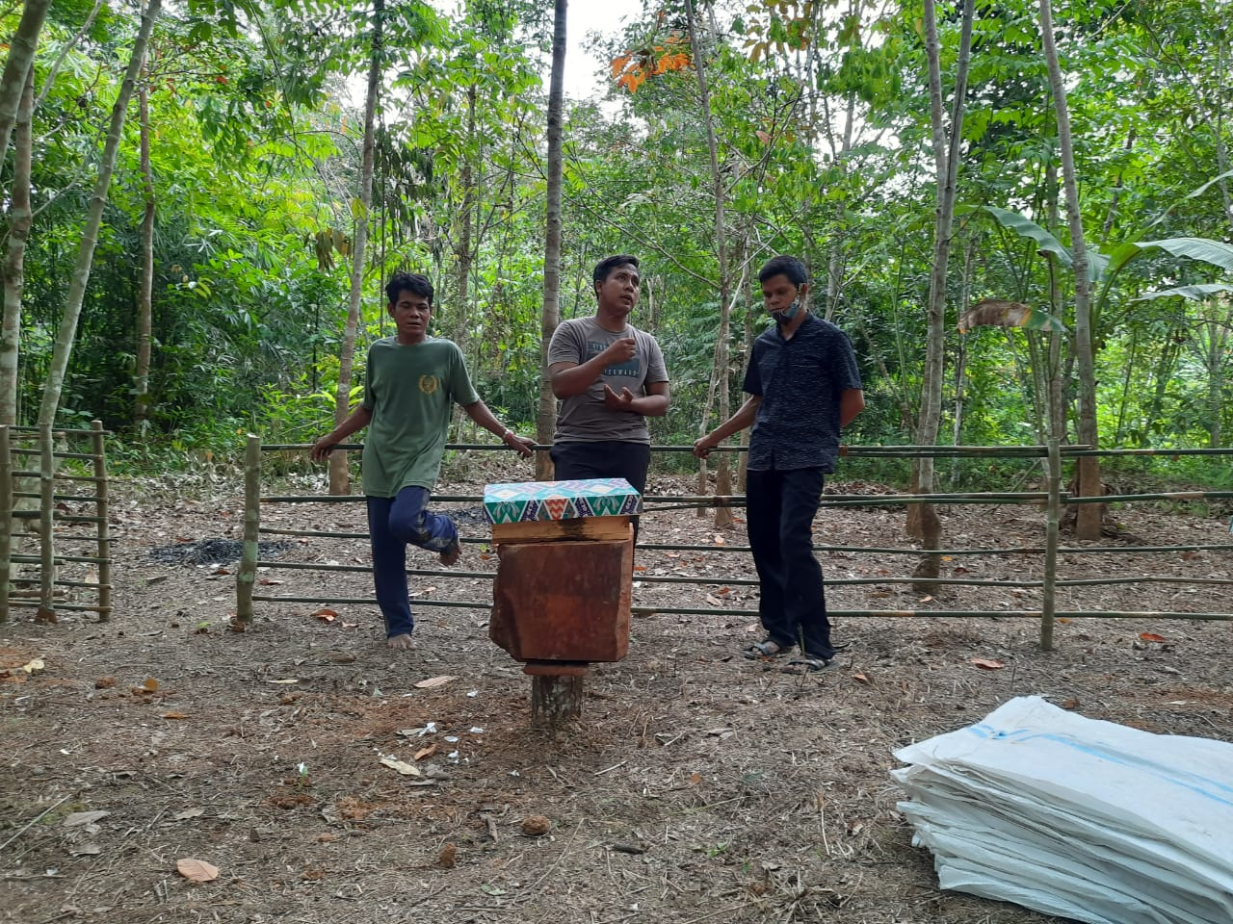
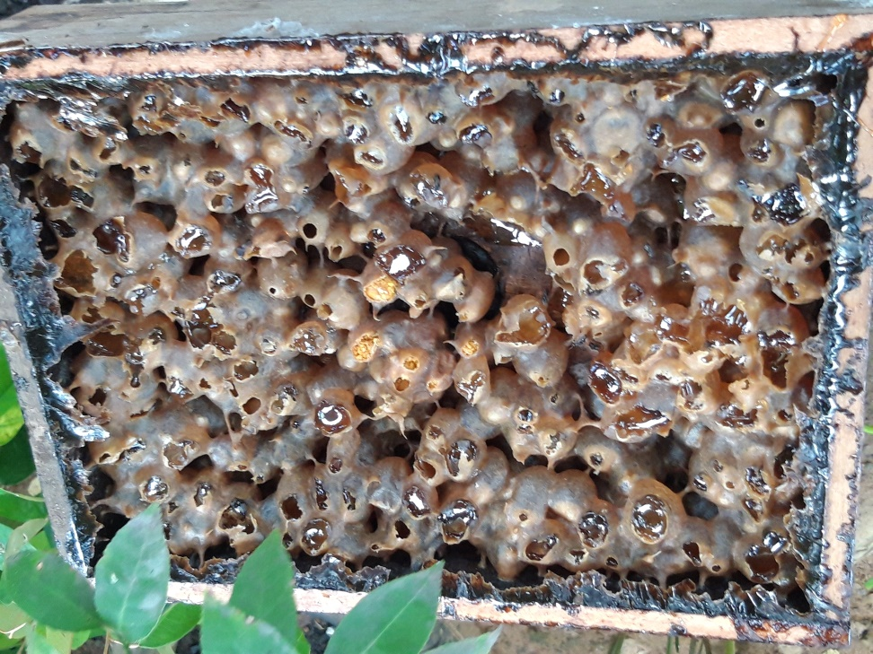
Penempatan Lebah Trigona yang Baik Agar Lebih Tahan Lama Dari Kerusakan
Penempatan yg baik dan terkontrol dari gangguan semut
Hasil yang memuaskan jika lingkungan lebah tercukupi dengan sumber nektar

Slide 6
Semua kotak tak selalu sama dalam berproduksi

Slide 7
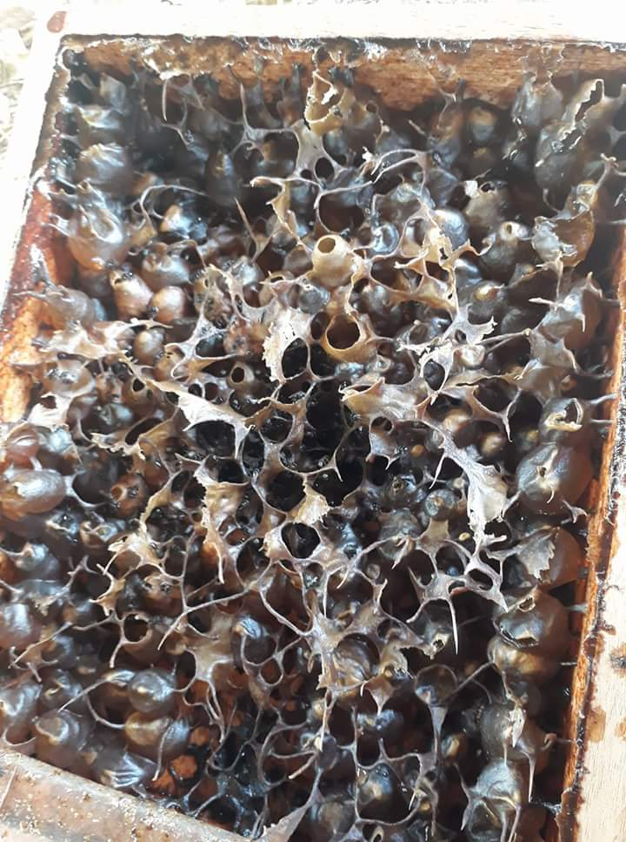
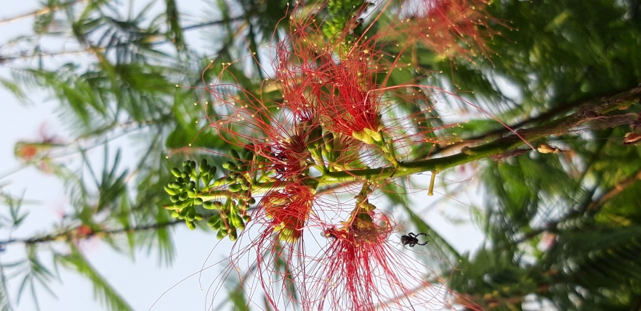
Arti Dari Sebuah Bunga Untuk Lebah Trigona
Bunga kaliandra
Tercukupinya bunga pada lebah trigona

Slide 8
Bunga lebah

Slide 9
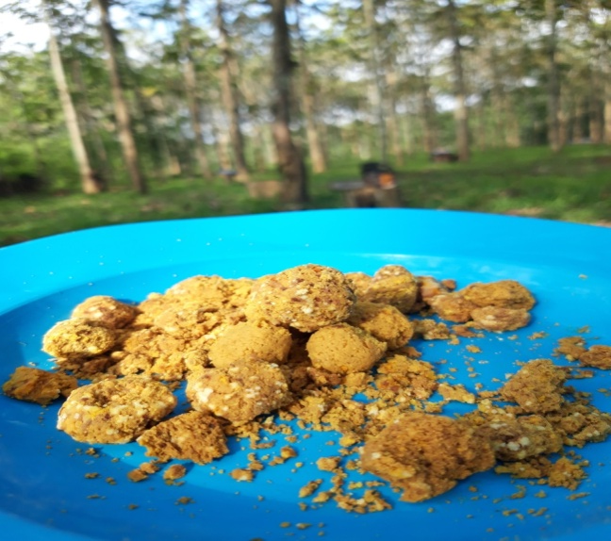
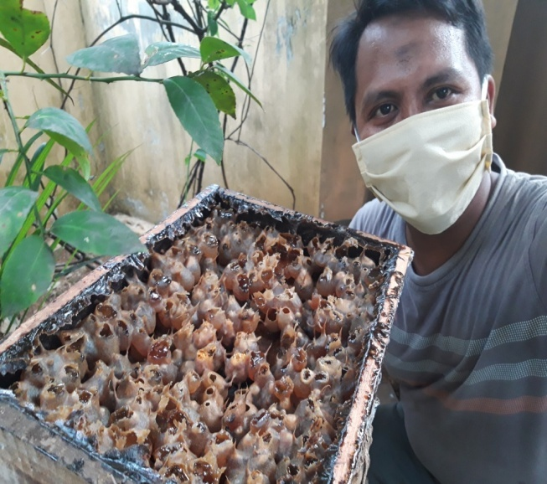
Manfaat Menjaga Kebutuhan Lebah Trigona
Tepung sari lebah terjaga
Madu sesuai harapan

Slide 10
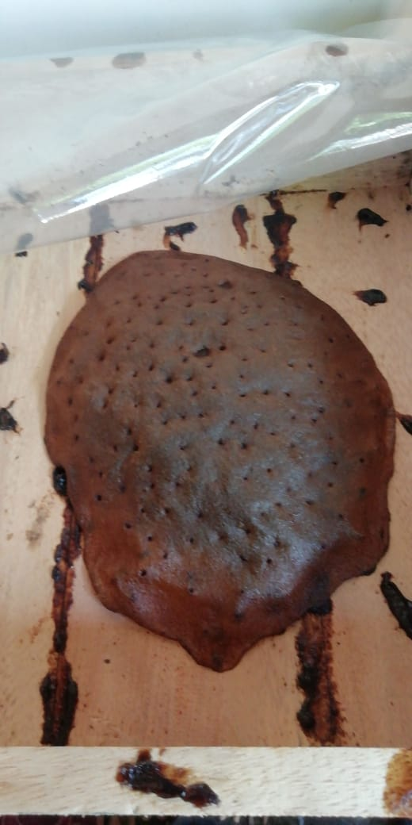
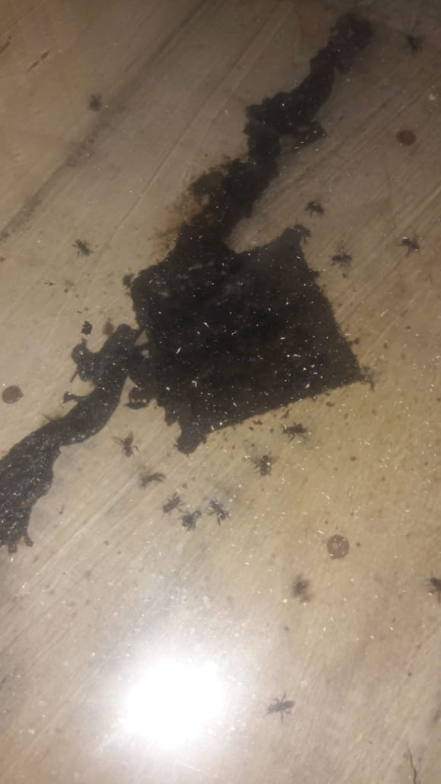
Lebah Trigona Harus Ada Pengecekan 1 Bulan 4x
Perlu diperhatikan
Lebah akan terjaka ketika terkontrol

Slide 11
Pemanenan madu trigona
Cara pemanenan
Tanda aktifnya lebah trigona

Slide 12
Pemancingan Lebah Madu Cerena

Slide 13
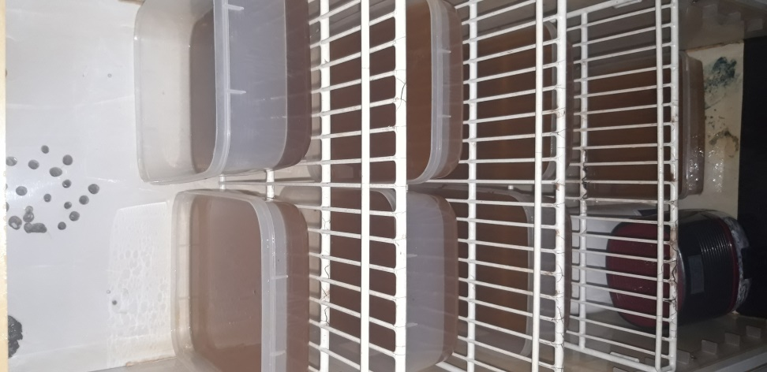
Hasil Panen yang Memuaskan
Sebelum pemurnian
$40
ate
Proses Pengurangan dakar air
$80

Slide 14
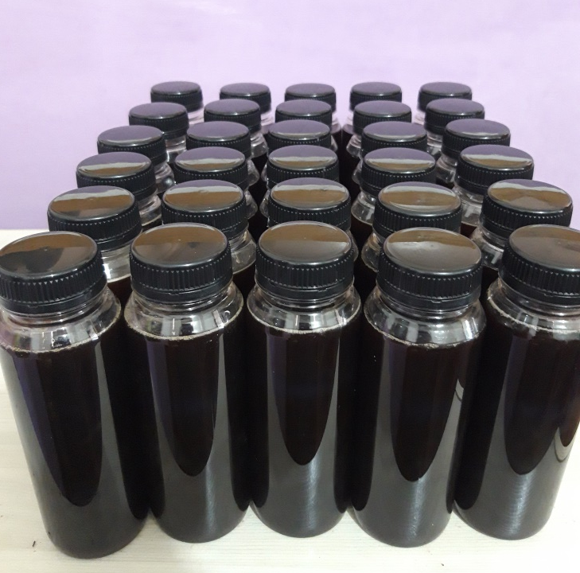
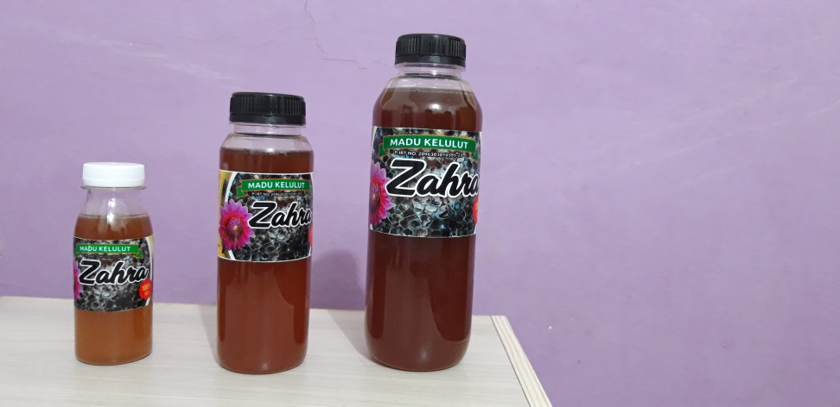
Buatlah seindah mungkin produk yang anda buat

Slide 15
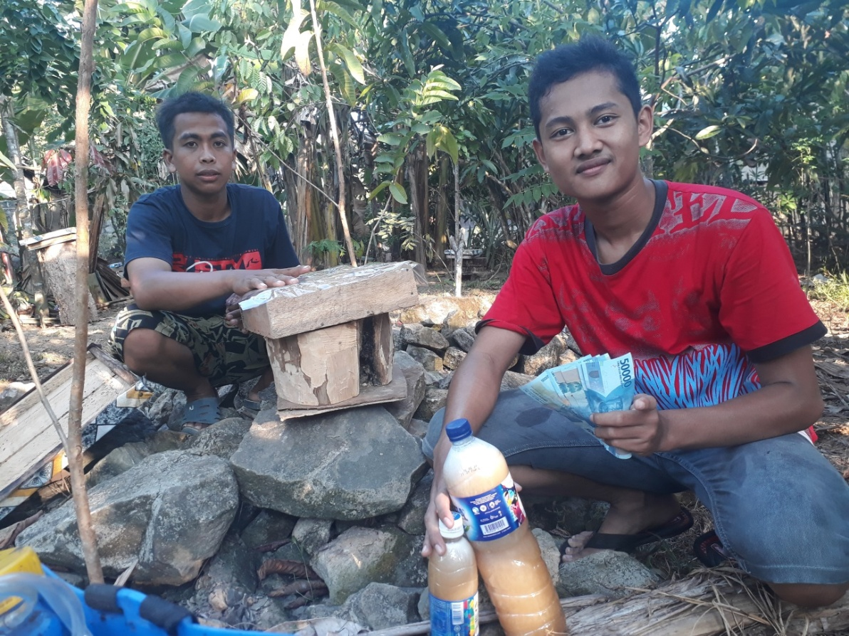
Dengan memelihara lebah trigona bukanlah kita yg bekerja tetapi lebahlah yg bekerja untuk kita
THANK YOU

